Slide 1
高强度γ射线用于核科学研究
王乃彦
中国原子能科学研究院
北京 2017.12.6.

Slide 2
内容提要
1. 高强度γ射线的产生;
2. 高能量的准单能高强度的 γ射线在核物理发
展中的意义
3. 在核能发展中嬗变研究的重要意义;
4. 高强度的γ射线朿在嬗变研究中的重要作用
5. 小结

Slide 3
1. 高强度γ射线的产生

Slide 4
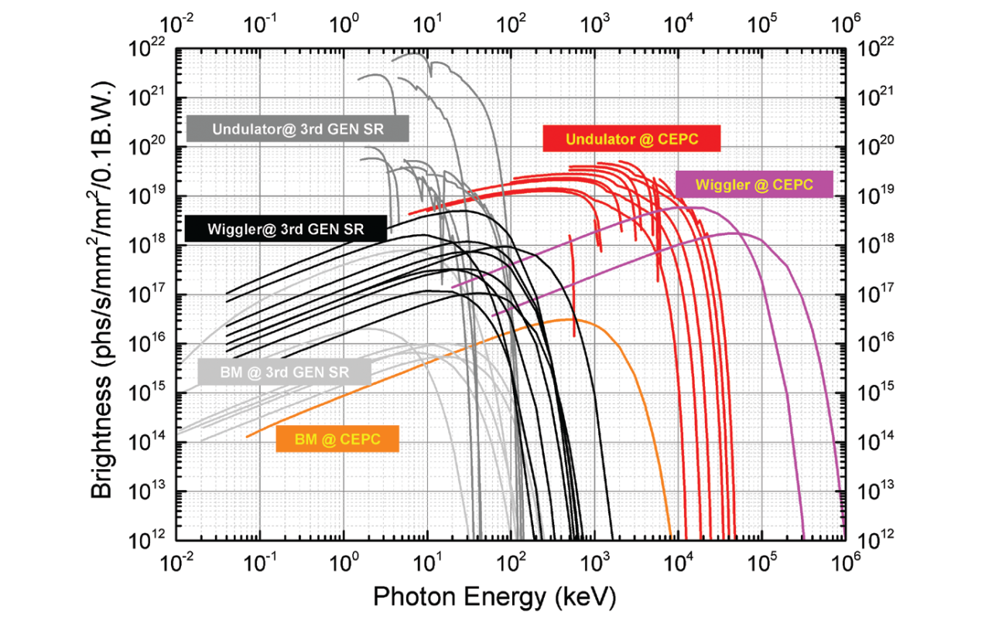
High-energy and high-brightness Synchrotron radiation calculation of CEPC
未来高能粒子对撞机上弯铁、扭摆器、振荡器和低K值的波荡器的亮度(CEPC-CDR)
扭摆器的特征γ能量为17.2MeV，高通量辐射能量可达到300MeV。波荡器产生的γ光能量在高通量情况下也能达到20MeV。并且，在大于100keV能区，未来高能粒子对撞机同步辐射源的亮度和通量都高于第三代同步辐射光源的辐射。

Slide 5



ELI-Beamlines Facility €236 million
In the Czech Republic, Prague, the ELI pillar will focus on providing ultra-short energetic particle (10 GeV) and radiation (up to few MeV) beams produced from compact laser plasma accelerators to users.
www.eli-beams.eu
ELI-Nuclear Physics Facility €356.2 million
In Romania, Magurele, the ELI pillar will focus on laser-based nuclear physics. For this purpose, an intense gamma-ray source is forseen by coupling a high-energy particle accelerator to a high-power laser.
www.eli-np.ro
ELI-Attosecond Facility
In Hungary, Szeged, the ELI pillar will be dedicated to extremely fast dynamics by taking snap-shots in the attosecond scale (a billionth of a billionth of second) of the electron dynamics in atoms, molecules, plasmas and solids. It will also pursue research in ultrahigh intensity laser. www.eli-hu.hu

Slide 6
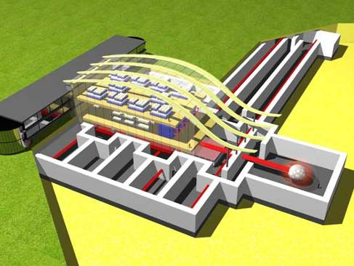

Slide 7
ELI-Np 包含两个组成部分;一个是非常高強度的激光系统(10-30PW)和一个非常高亮度的强γ射线;
E _{γ} =19MeV, 带宽为0.1%和10¹³ γ/s.在2020年后采用超导能量可回收的LINAC,以达到更高的γ强度10¹⁵ γ/s和改进带宽.
它复蓋很广的科学研究内容;如核物理,天体物理,强场物理以及在核材料,放射性废物处理,材料科学和生命科学方面的应用
ELI-NP是基于激光的核物理(Laser- based Nuclear Physics).将建在.Bucherest附近的Magurele .将集中

Slide 8
研究激光核物理,同时也研究原子物理. ELI-NP将产生比较高能量和亮度的辐射和粒子,以研究一些核的基本过程.
ELI-NP有两个主要的设备;
1.两朿Apollon型激光,每朿有10PW,相干性地叠加以产生10²³-10²⁴ W/cm² 的功率密度,相应电场为2X10¹³
V/cm.
2. 一个非常高亮度,准单能的高能γ射线.
开展具有高分辨率的比较高激发能态的研究.
从真空中催化电子对的产生.
研究在高场强下的QED过程.当γ射线和高亮度的高能电子束射入由两个激光的聚焦区,由非微拢QED计算,告示人们可以观察到催化的正负电子对.

Slide 9
1.准单能高亮度γ射线的产生

Slide 10
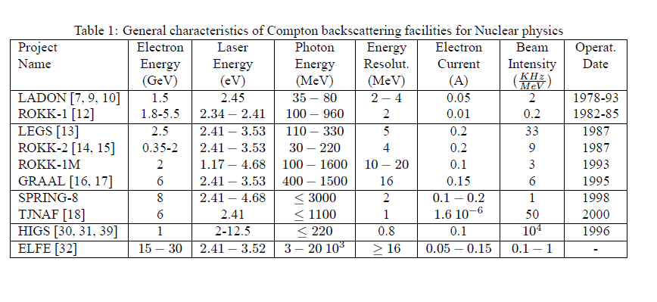

Slide 11
LCS -γ射线的特点
E_{s} ~ 4γ² hν γ = Ee /mc²
^{θ} ^{= 1/γ}
和核相互作用后, (γn)反应
还放出一个中子 ,可以再用于嬗变

Slide 12
ELI-Np 包含两个组成部分;一个是非常高強度的激光系统(10-30PW)和一个非常高亮度的强γ射线;
E _{γ} =19MeV, 带宽为0.1%和10¹³ γ/s.在2020年后采用超导能量可回收的LINAC,以达到更高的γ强度10¹⁵ γ/s和改进带宽.
它复蓋很广的科学研究内容;如核物理,天体物理,强场物理以及在核材料,放射性废物处理,材料科学和生命科学方面的应用
ELI-NP是基于激光的核物理(Laser- based Nuclear Physics).将建在.Bucherest附近的Magurele .将集中

Slide 13
研究激光核物理,同时也研究原子物理. ELI-NP将产生比较高能量和亮度的辐射和粒子,以研究一些核的基本过程.
ELI-NP有两个主要的设备;
1.两朿Apollon型激光,每朿有10PW,相干性地叠加以产生10²³-10²⁴ W/cm² 的功率密度,相应电场为2X10¹³
V/cm.
2. 一个非常高亮度,准单能的高能γ射线.
开展具有高分辨率的比较高激发能态的研究.
从真空中催化电子对的产生.
研究在高场强下的QED过程.当γ射线和高亮度的高能电子束射入由两个激光的聚焦区,由非微拢QED计算,告示人们可以观察到催化的正负电子对.

Slide 14
Θ ~ !/γ 发散角很小 和轫致辐射相比
能谱分布比轫致辐射好,但也有一定能谱宽度,对核物理实验研究,还需要加准直器才能获得准单能
对嬗变应用,由于巨共振峯很宽,半宽度有几个MeV,所以对单能性要求不高,但要求的激光平均功率很高,这种激光器目前还做不出来,必须研制超级的激光儲存腔

Slide 15
2. 高能量的单能高亮度的 γ射线在核物理发展中的意义
2.1 光核反应的研究需要有一个单能的亮度高
的γ射线源

Slide 16
光核作用是一种有阀能的反应，(γ,n)和(γ,p)反应的阀能就是靶
核中的最后一个中子和质子的结合能，通过(γ,n)反应阀值的测
量可以精确地获得最后一个中子的结合能的数据。
已经测量了近百种稳定核素的(γ,n)反应的阀能，其中大部
分分布在4—10几Mev之间，
而且当靶核的中子数等于9、21、29、51、83、127时，阀
能突然变小，这是中子数等于 8、20、28、50、82、126是原
子核“幻数”的又一证明。

Slide 17
实现光核反应的两种途径
(1) 利用天然放射源的γ射线
如用”ThC“的γ射线，其能量为2.62Mev.
有两种原子核的中子结合能特别小，它们是²H和⁹Be
²H(γ,n)¹H Q = -2.226MeV
⁹Be(γ,n)⁸Be Q =-1.16MeV
对这两种原子核可以用ThC” γ源来研究
对于其它原子核，需要利用核反应，有下面几种利用核反应
的方法产生单能的γ射线

Slide 18
⑵ 有关光核反应的大量工作要靠加速器产生韧致辐射来完成，韧致辐射具有连续谱，其最大能量等于加速电子的动能，其强度大约与其能量成反比，显然，韧致辐射引起的光核反应是不同能量γ光子所引起的积分效应。为了区分一定能量的γ光子所引起的效应，可以通过改变韧致谱的最大能量来进行，但这种方法很难得到好的能量分辨，并且实验结果的数据处理也很复杂。

Slide 19
为了获得较满意的实验结果，曾经提出过另一种实验方法。即利用正电子在飞行中湮灭来产生可变能量的单能γ射线。其原理如下：被加速的能量大约在10Mev的电子束打在2.5mm厚的钨靶上，在靶中产生γ韧致辐射，所产生的γ辐射又在靶中产生正电子，将正电子聚焦，并用后加速器加速至一定能量，其能量由后加速器控制在8—28Mev之间可变，后加速后的正电子经过磁分析器，被聚焦到1.5mm厚的LiH靶上，一部分正电子将在飞行中经过LiH靶湮灭的正电子用磁铁偏离开γ射线束，由于正电子束的能量可调，因而所产生的单能γ射线的能量是可变的，实验中应扣除正电子在轻材料靶中所产生的韧致辐射γ射线的贡献，（采用LiH轻靶就是为了减小韧致辐射所造成的本底），γ束强度可达 10⁶ /sMeV。

Slide 20
“标记”光子束方法，用高流强的电子束在薄靶（重
靶）中产生韧致辐射，分析并记录电子能量，已标记
在运动学相应发射的具有确定能量与强度的γ光子。
一般γ束强度可达 10⁵—10⁷ /s.MeV
和单能的中子束相比，获得单能的γ束的困难在于中
子的不同能量可以用飞行时间法来进行选择，而不同
能量的γ射线，飞行速度都是光速。

Slide 21
2.2 实现光核反应的巨共振
γ射线的能量可变，使得实验研究光核反应的激发函数
成为可能，有关 (γ,n),(γ,p) 等反应的实验结果表明，激
发函数呈现出宽度为几Mev的共振率，这现象称为光核
反 应的巨共振。
它具有下面两个特征：
(1)（γ, n）反应截面的最大值随质量的增加而
增长
AL Bi
σ_{max}(γ,n) ~10⁻²⁶cm² ~10⁻²⁴cm²

Slide 22
⑵ 共振峰的能量
E_{res} ~ 1/A^{0.19}
^{E}_{res} ^{在13Mev到28MeV之间}

Slide 23
巨共振的解析
巨共振现象可以用集团偶极振动吸收模型来解析。
把核中所有的中子和质子看作是可以相互渗透和不可
压缩的液体，在入射γ光场的作用下，所有的质子向核
的某一边运动，而中子向另一方向运动，结果使质子
的质心和中子的质心分离，但核的质心保持不变。

Slide 24
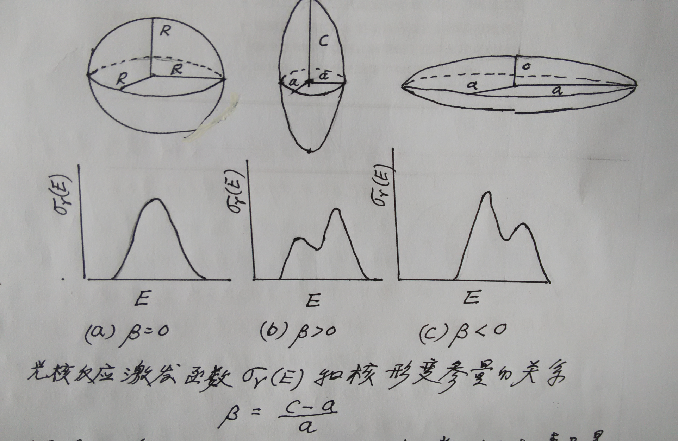
光核反应激发函数σ _{γ}(E)和 核形变参量的关系

Slide 25
根据理论预言，光核反应的激发函数的分布情况是和原子核的形变参量有关，对于具有四极形变的原子核，应该出现两个共振峰，它具有如下特点;
两个峰间的距离正比于形变参量β
两个峰下面的面积总是；2:1
对于长椭球形核，高能峰大于低能峰
对于扁椭球形核，低能峰大于高能峰
因此通过测量光核反应巨共振的激发函数，可以获得
原子核形变的信息。

Slide 26
giant resonance of nuclei
The giant resonance is the collective phenomena of a nucleus with many nucleons , By absorbing energy , protons and neutrons oscillate in the opposite directions. Each other so as to keep the center of mass to remain at rest

Slide 27
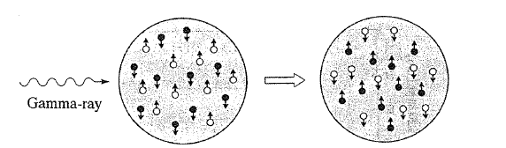
Giant Dipole Resonance

Slide 28
Giant Dipole Resonance
The giant resonance is the collective oscillation and the resonance occurs when the frequency of the absorbed photon is equal to the eigen frequency of the oscillation of the nucleus.
The lifetime of the oscillation is very short (~ 10⁻²¹s ) and this is the reason for the very wide resonance width

Slide 29
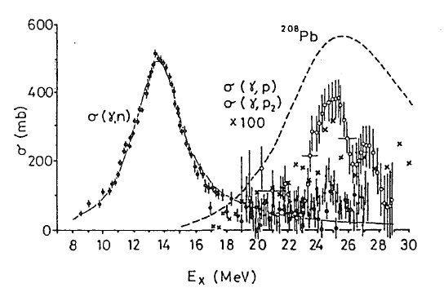
The cross section of the giant resonance of pb-208 induced by the absorption of γ photon with energy E_{x}

Slide 30
It is very importance to have a photon source with high intensity and monoenergitic photon

Slide 31
  巨共振吸收不是光核反应的唯一机制
通过测量 (γ,p)和(γ,n)反应产额之比Y(γ,p)/Y(γ,n)表明比共振吸
收机制所预言的大得多，由于库仑位势的阻挡，从共振吸收后所形
成的激发核，蒸发质子的几率 比较小因为质子蒸发谱的平均能量比
最大能量小许多，所以按照共振吸收理论计算出的Y(γ,p)/Y(γ,n)的值
很小,但实验 测得的Y(γ,p)/Y(γ,n)的值却大得多，这可能是由于光核
反应中还存在直接相互作用过程，巨共振吸收并不是唯一的过程。

Slide 32
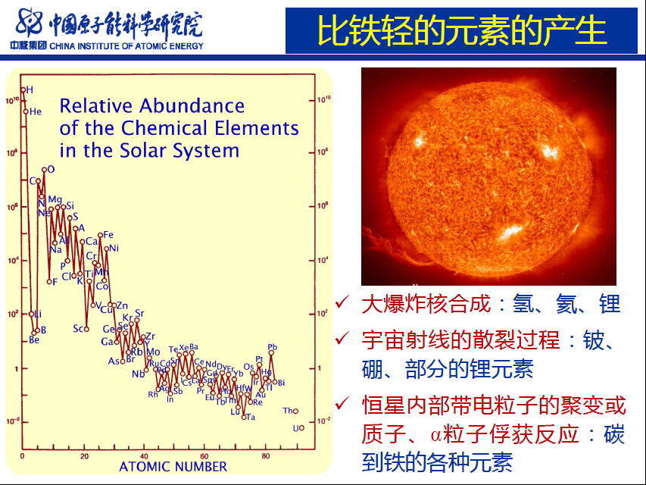

Slide 33
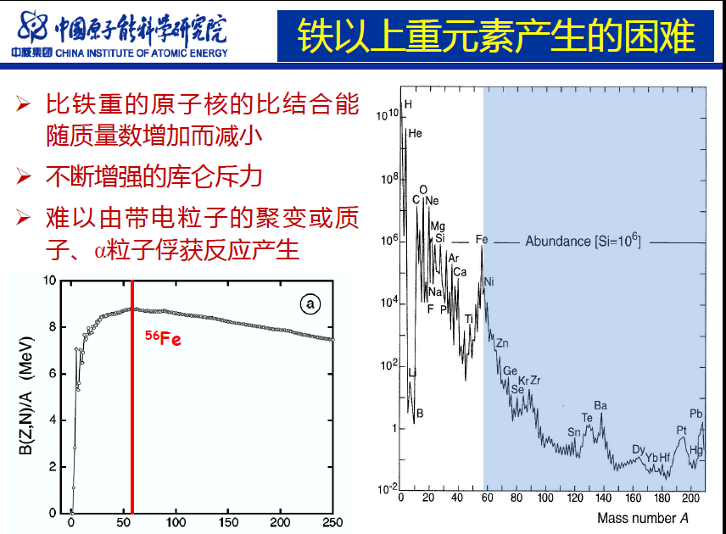

Slide 34
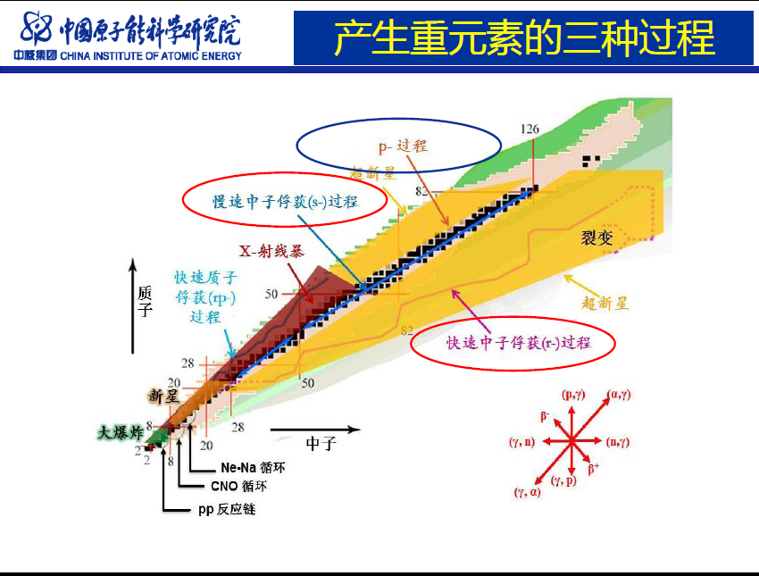

Slide 35
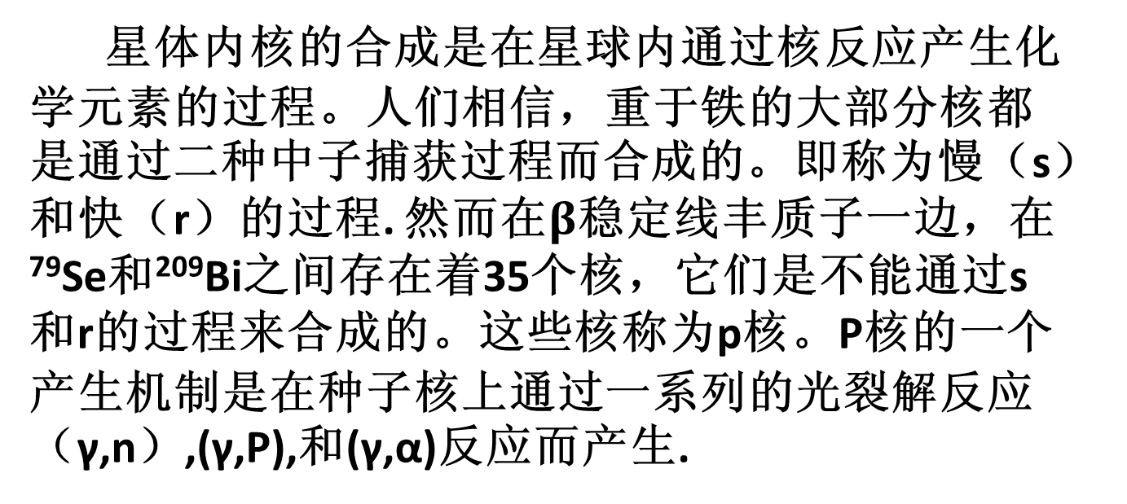
星体内核的合成是在星球内通过核反应产生化学元素的过程。人们相信，重于铁的大部分核都是通过二种中子捕获过程而合成的。即称为慢（s）和快（r）的过程. 然而在$β$稳定线丰质子一边，在⁷⁹Se和²⁰⁹Bi之间存在着35个核，它们是不能通过s和r的过程来合成的。这些核称为p核。P核的一个产生机制是在种子核上通过一系列的光裂解反应（γ,n）,(γ,P),和(γ,α)反应而产生.

Slide 36
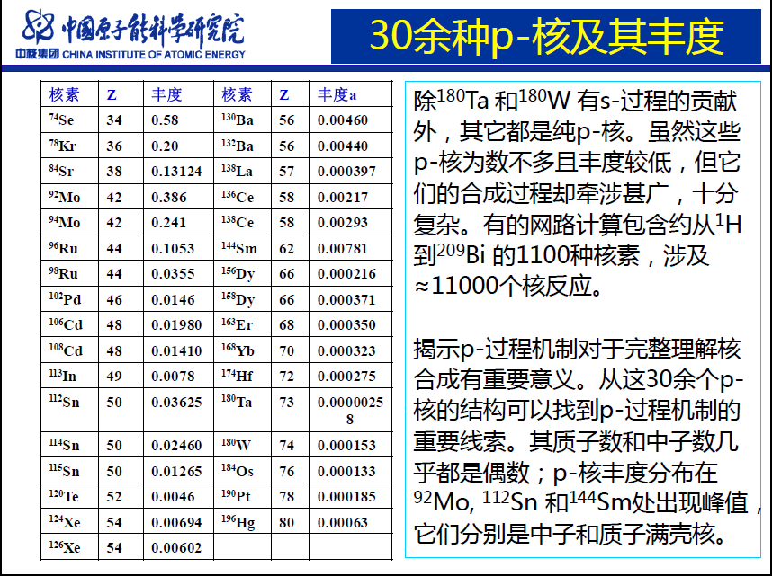

Slide 37
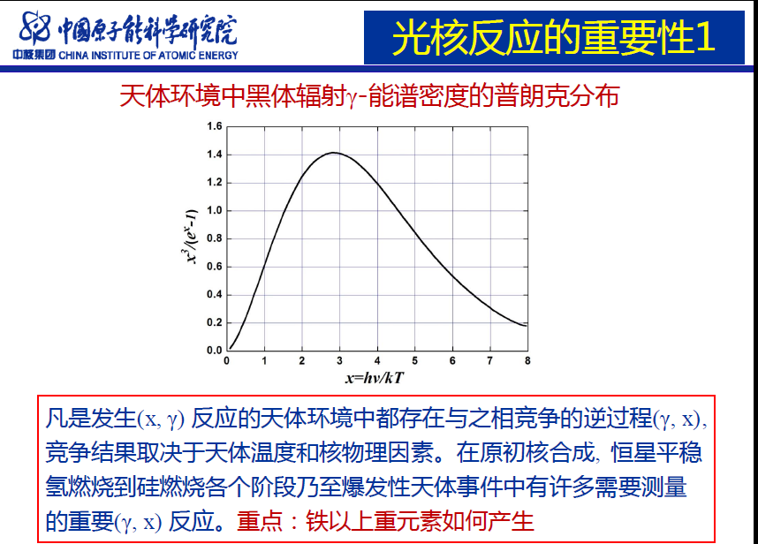

Slide 38
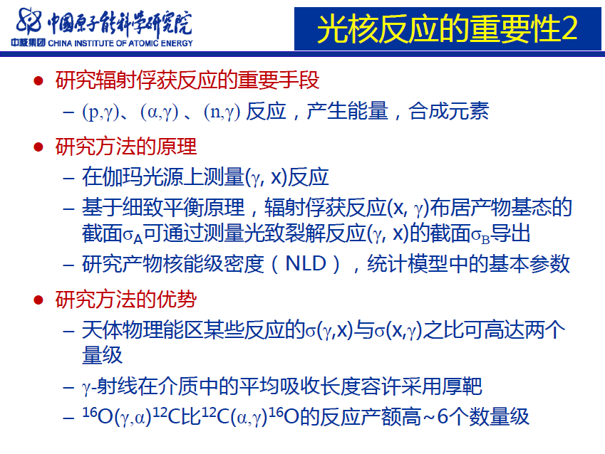

Slide 39
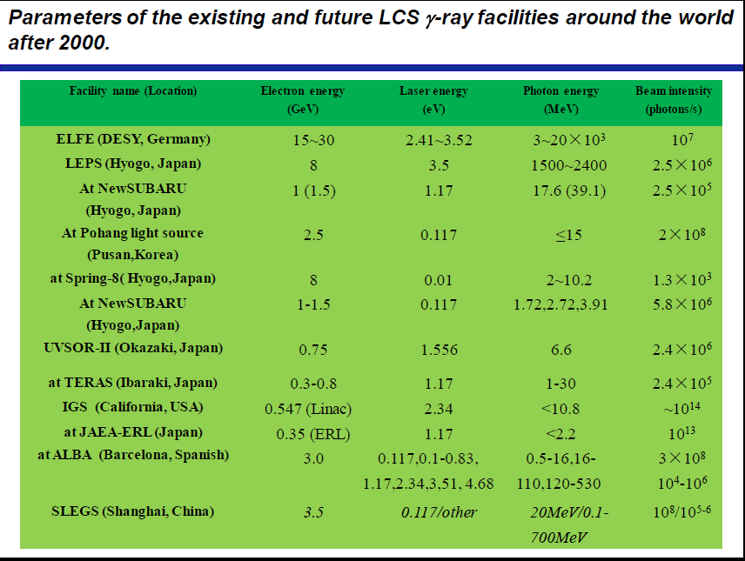

Slide 40
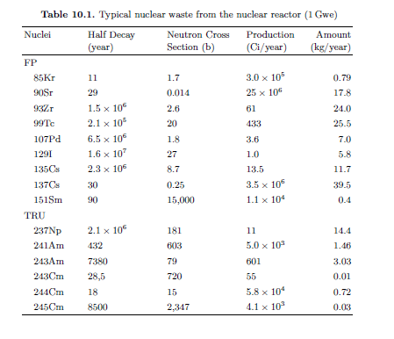
3.在核能发展中嬗变研究的重要意义;

Slide 41
Spent Fuel and I-129 product for the year
Year nuclear power amount of spent fuel amount of I--129
capacity (GW) in the year (Ton ) in the year (Kg)
9.08 274.2 63.6
70 2100 490
2035 200 6000 1400

Slide 43
 | 优点 | 缺点
中子嬗变 | 中子源强，反应截面普遍大，嬗变效率高 | 装置造价高（ADS），中子辐照产生新的核废料
伽马嬗变 | 造价相对较低，对某些核素可能有优势 | 目前可达到的源强较弱，反应截面较低，嬗变效率低

Slide 44
97±40 mb

Slide 45
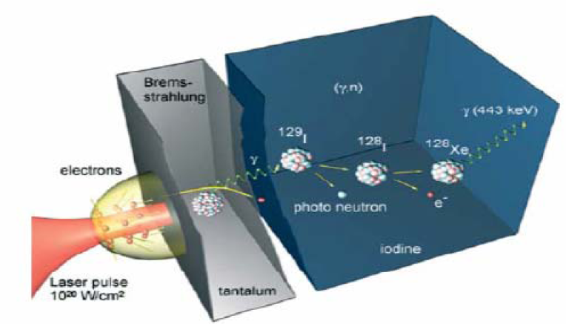
High intensity laser pulse produces a hot plasma on the surface of a tantalum foil generating high energy bremsstrahlung. The I-129 in the radioactive target is transformed into I-128 due to a (γ,n ) reaction

Slide 46
The relativistic electrons are generated by ultra-intense laser. These electrons generate Bremsstrahlung γray in the Ta layer.
This ray transmutes Sr-90 into Sr-89 through ( γ,n ) reaction in the Sr-90 target

Slide 47
对于长寿命产物核：中子和伽马嬗变可能各有优缺点
¹²⁹I+n → ^{m130}I → ¹³⁰I → ¹³⁰Xe+β⁻+ν⁻
¹²⁹I+γ → ¹²⁸I+n
¹²⁸I → ¹²⁸Xe+β⁻+ν⁻ (93.1%)
¹²⁸I → ¹²⁸Tc+β⁺+ν → ¹²⁸Xe+2β⁻+2ν⁻

Slide 48
Nuclear Transmutation of I-129 and Cs-137 by (a) neutron capture and (b) γ-ray absorption respectively

Slide 49
The shortage of ADS idea is the transmutation by using neutrons in the sub-critical system, but meanwhile it produces actinides and long- lived fission products ( LLFPs )
It is more ideal way to produce radiations and neutrons for transmutation by another way without fission.
Strong radiation and neutron source become very important and very attractive

Slide 50
Thyroid tumours can be developed from the ionising radiation .
For the long lived fission products ( mainly I-129 , Cs-135 ,Tc- 99 ) , I-129 is the most radiotoxic .
Due to its long half-life, I-129 is one of the primary risk in the disposal of nuclear waste .
Two ways can be used for the transmutation of I-129

Slide 51
( a ) I¹²⁹ +γ-----I¹²⁸ +n
I¹²⁸-----Xe¹²⁸ +β 93%
E_{β}= 443 KeV
I¹²⁸ + e------Te¹²⁸ 7 %
τ= 25 Min.
( b ) I¹²⁹ +n -----I¹³⁰
I¹³⁰------Xe¹³⁰ τ= 12h

Slide 52
4. 高强度的γ射线朿在嬗变研究中的重要作用

Slide 53
（γ,n）反应的GDR共振

Slide 54
国际上已有少量研究（相对于大量的中子嬗变研究）
大多利用采用强激光打高Z靶产生的韧致辐射伽马源进行，效率较低
只看到日本有一个实验采用电子束与激光碰撞的逆康普顿散射伽马源进行
→ 得到的结论是对几十公斤的核废料，利用伽马进行嬗变是可行的！

Slide 55
133Cs
134Cs
135Cs
136Cs
stable
2.06 y
2.3 My
13.16 d
利用中子嬗变时会通过串级中子俘获反应把稳定的133Cs变成135Cs ！
而利用伽马嬗变则没有这个问题！
135Cs → 134Cs或133Cs
133Cs → 132Cs或131Cs （半衰期都很短）

Slide 56
由γ光子产生嬗变的同时，也放出了中子，这些中
子有高的通量，它可以引起放置在直接靶周围的超铀
元素和长寿命的裂变产物的次级反应，碳是另一种直
接靶和中子源的候选者，碳通过（γ，n）反应嬗变到
稳定的硼，硼衰变为几个α粒子和几个质子，通过（γ，
n）反应，存在这样的可能性在碳靶中得到更大的增
强的反应率。

Slide 57
中子效应的考虑
嬗变过程中对于γ射线(E _{γ} =20MeV)的核能阶及估计的中子谱

Slide 58
靶中的反应过程和靶结构的示意图

Slide 59
当射到第一靶上的γ射线能量超过嬗变反应阈值时,由(γ,n), (γ,2n), 反应而放出一个或二个中子,中子可以在第二级靶中产生嬗变,在第二级靶中的核反应,使得中子数得到倍增,第二级靶实际上是含有TRU材料的次临界可裂变的包层,很可能就是一种次临界快堆,3-4MeV的中子就可以产生反应,,並放出热能.可以导致系统的能量平衡, 中子数目之高使得人们可以期望得到高的嬗变率.
第二级靶的外面是由FP(如Tc和Cs等)材料组成的第三级靶,可以作为中子吸收剂.
第一级靶中 由于电子对效应(即由γ射线所产生的电子和正电子)所加热,热能密度高,可用于制氫.

Slide 60
核嬗变系统的示意图

Slide 61
Laser inject
超级光子储存腔(CW Laser)
对撞区
E beam inject
电子储存环
e注入
嬗变工厂的示意图

Slide 62
靶结构的每一段中的中子密度分布,靶的直徑1cm,长100cm.在第一级靶(由I¹²⁹ 构成,处于中间位置,第二级靶(由TRU和中子倍增材料组成),第三级靶由裂变产物组成,用以吸收从第二级靶发中的中子..第一级靶和第二级靶之间有一个空间.

Slide 66
利用高能伽马源进行长寿命裂变产物核废料的嬗变是可行的，是中子嬗变的重要补充
国际上的研究还相对较少，对我们来说是个很好的机会
实验+理论结合，针对中子嬗变的薄弱环节，先开展原理性实验，获得一些重要参数（反应截面、反应率等）

Slide 67
5. 小结
射线源将在原子核物理中在光核反应,核天体物体,中子活化分析中发挥重要作用.
5.2 目前采用的核嬗变技术都不是理想的方法.所谓理想 的嬗 5.1 高强度γ变方法应具有三个条件: 1,不采用裂变的方法去产生嬗变用的中子或γ 射线 2,嬗变的系统是非常稳定的.3,是经济的.
5.3 高强度高能量的 γ 射线也许不一定通过嬗变的方式,对核废料起重大作用.

Slide 68


China’s nuclear power facing a good opportunity
Thank You

